Slide 1
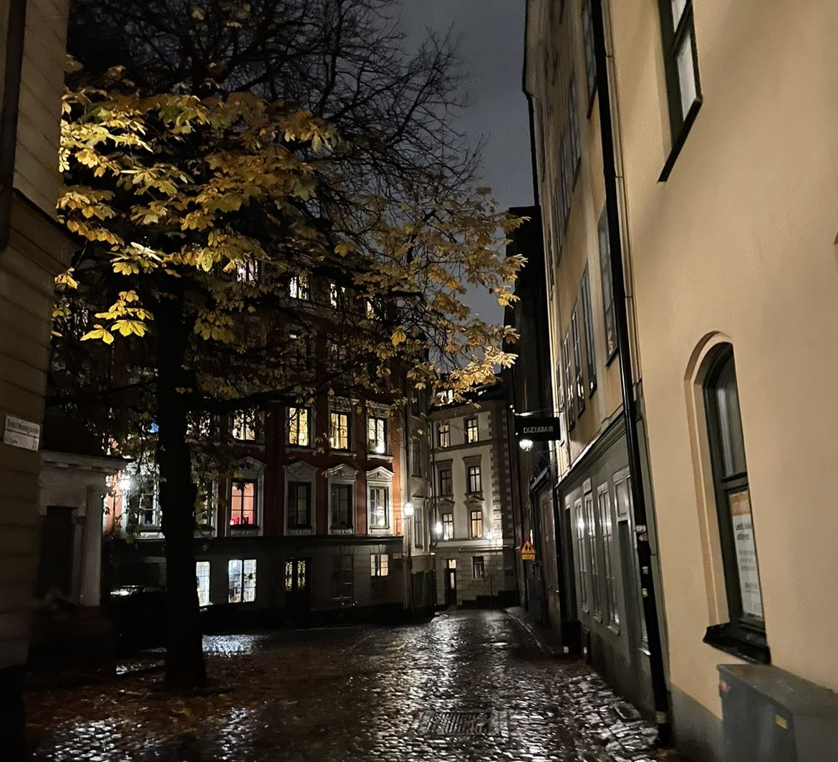
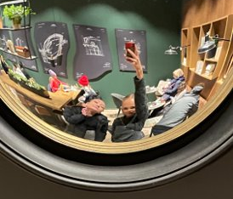
Matkaraportti
Ruotsi 2023
Oona Koppila & Kaisla Miettinen

Slide 2
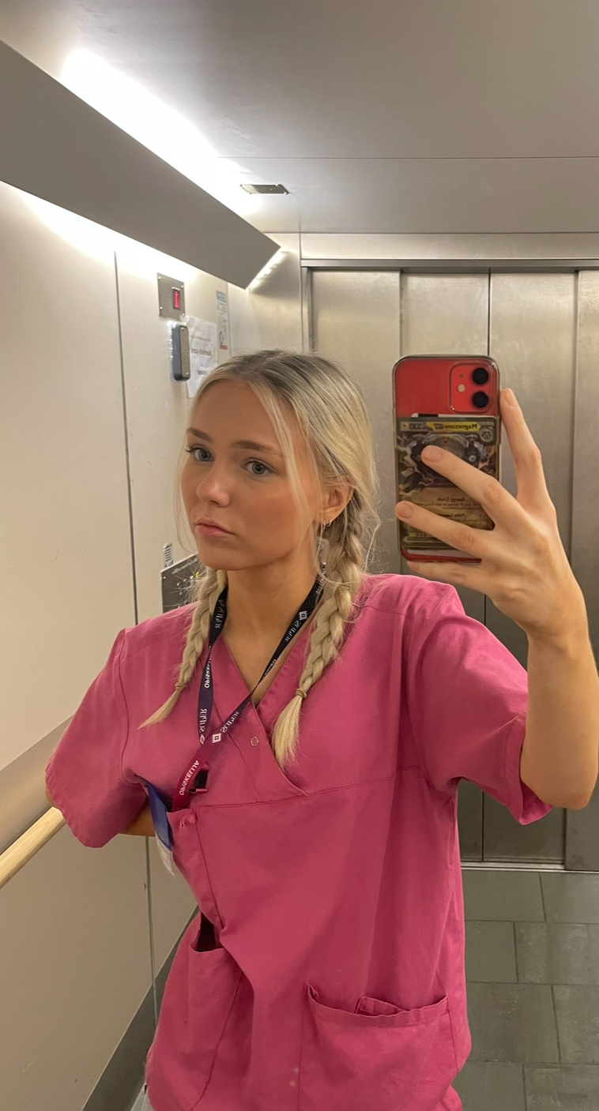
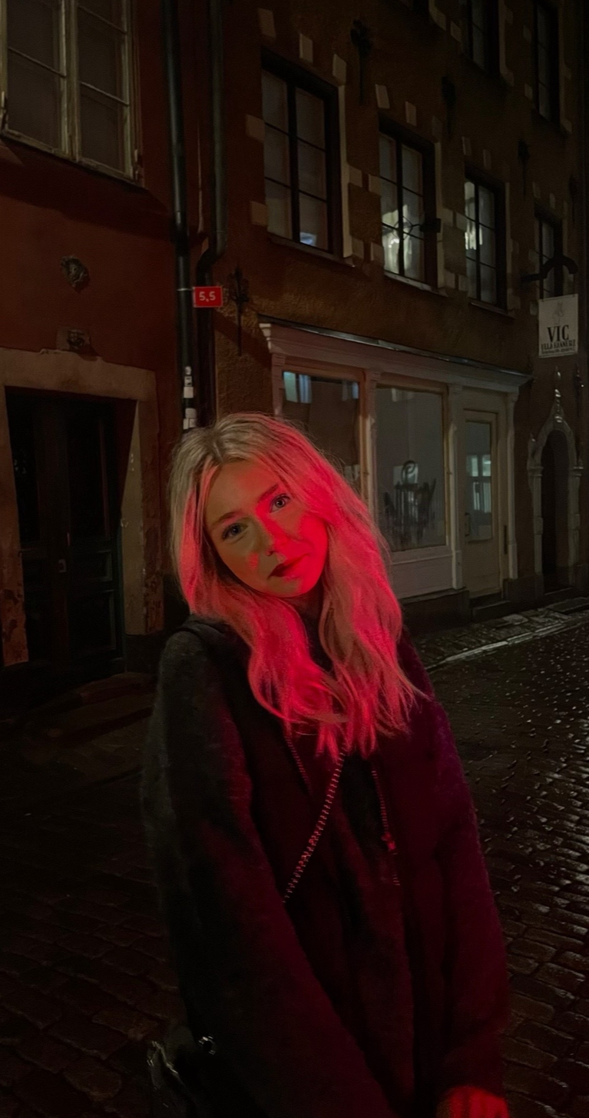
Hej jag heter Kaisla!
Olen kolmannen vuoden lähihoitaja opiskelija ja valmistun tammikuussa. Olen kokenut hoitotyön mieleiseksi, vaikka alussa pelottikin että onko työ vain pyllyjen pyyhintää. Osaamis alani on sairaanhoito ja huolenpito. Olen harjoitteluissa päässyt todella erilaisiin hoitopaikkoihin ja lemppareiksi jäi ruotsissa hoitokoti ja kiljavan sairaala. Tulevaisuudessa aijon suoraan todistusvalinnalla lähteä lukemaan sairaanhoitajaksi. Kun yläasteelta pääsin menin lukioon ja valitsin kurssit lääkistä valmistelevaksi, vaihdoin kuitenkin mielenterveyden huonon jakson takia amikseen. Unelmoin edelleen lukevani myös lääkäriksi ennen eläkettä, siihen tosin voi vielä mennä hetki.

Slide 3
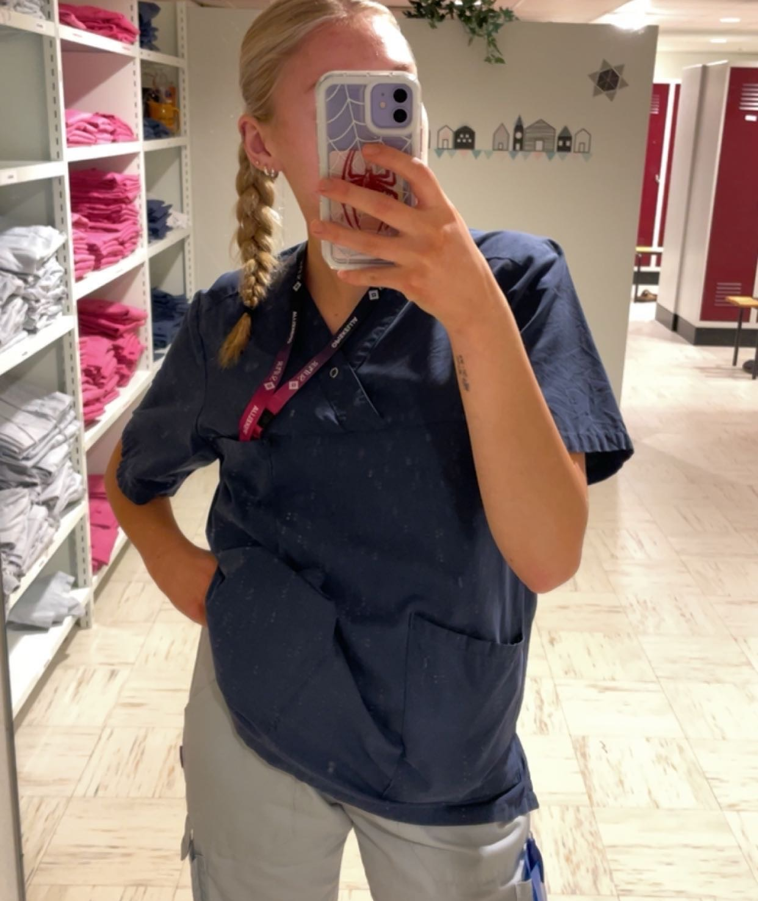
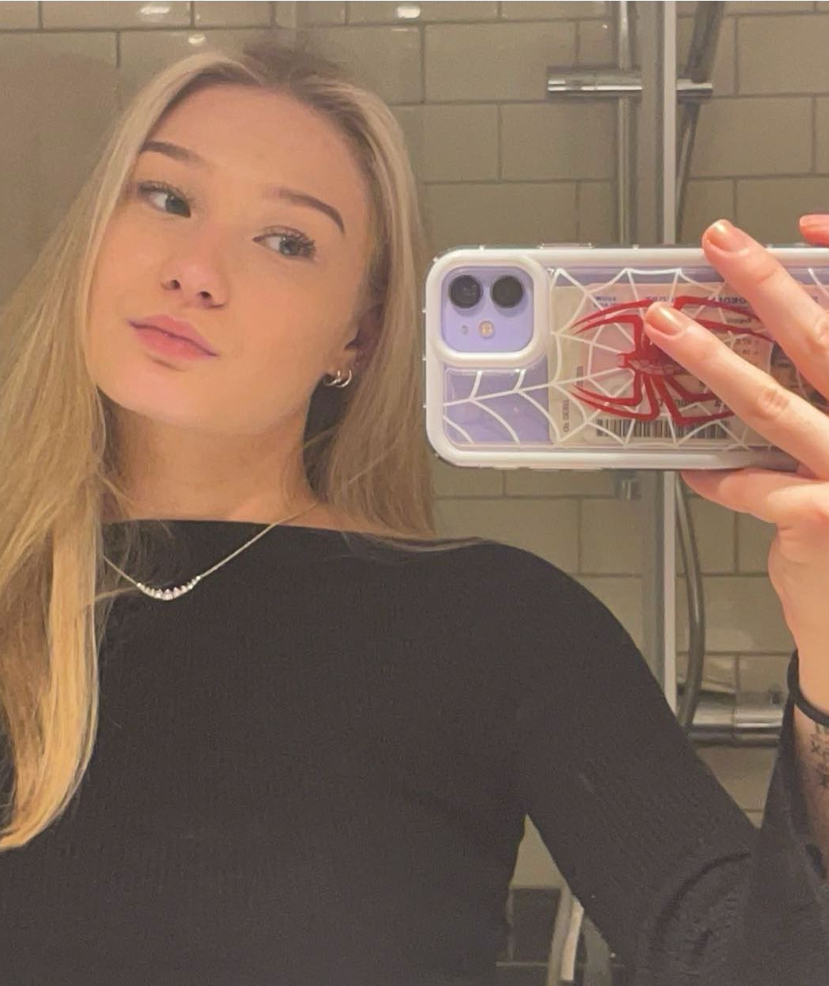
Hej jag heter Oona!
Olen kolmannen vuoden lähihoitaja opiskelija ja valmistun Tammikuussa 2024. Aiempaa alan kokemusta minulla on kehitysvammaisten asumisyksiköstä, muistisairaiden asumisyksiköstä, kotihoidosta, somaatikko osastolta ja kuntoutusosastolta. Hain ysi luokalla yhteishaussa opiskelemaan lähihoitajaksi, sillä se kiinnosti minua. Opiskelujen alkuvaiheessa osaamisalaksi olin miettinyt lapset ja nuoret, mutta opiskelujen ja työharjoittelun myötä aloin kiinnostumaan sairaanhoito ja huolenpidosta. Osaamisalaksi päädyin ottamaan tämän, sillä haluaisin jatkokouluttautua sairaanhoitajaksi, ensihoitajaksi tai kätilöksi.

Slide 4

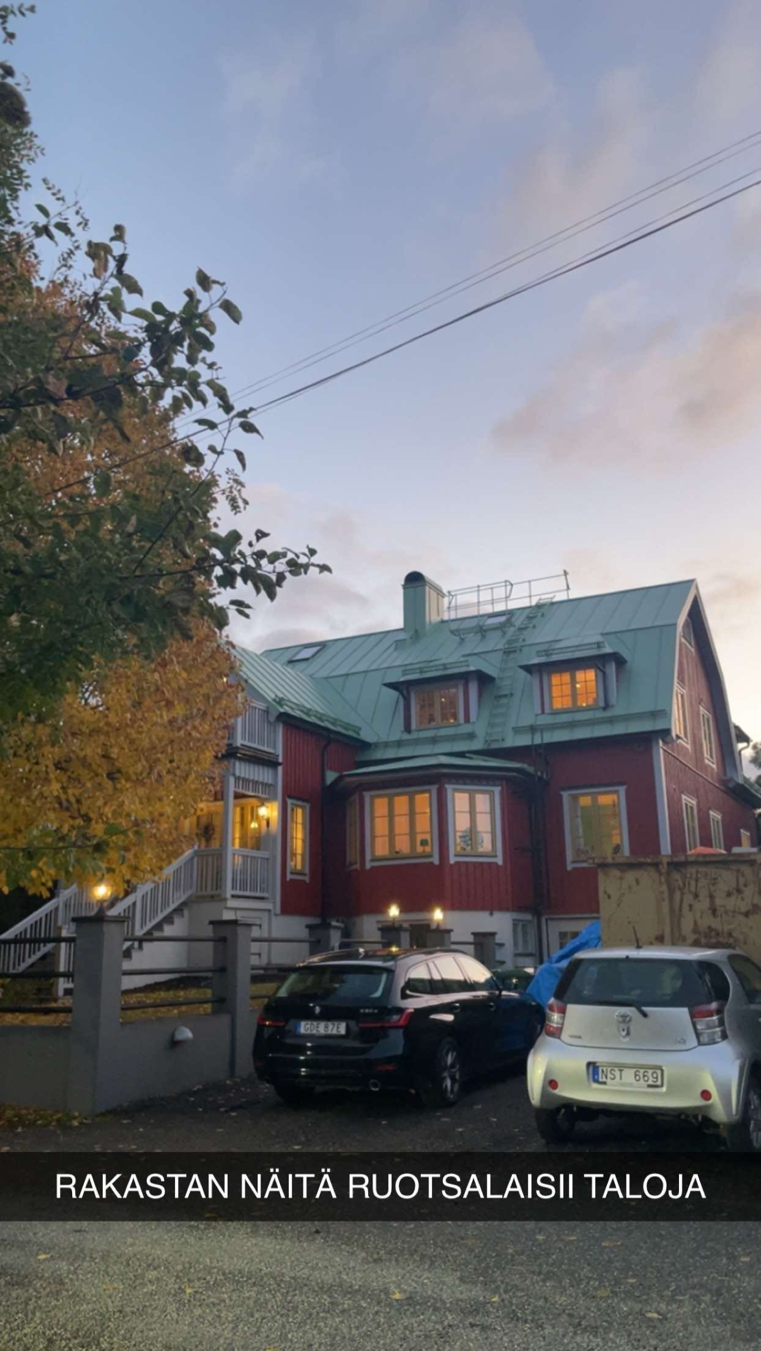

Ruotsi
Valittiin matkakohteeksi ruotsi, ruotsissa ei ollut valmiiksi kv-vaihtokohteita joten haettiin paikka itse laittamalla sinne työhakemukset. Muita kohteita oli vamiina mutta ne ei tuntuneet yhtä hyviltä, sillä esim espaniaa ei osata ja ajateltiin että ruotsi on terveydenhuollolta kuitenkin korkeatasoinen myös.
Ruotsi on pohjoismaa norjan ja suomen välissä. Ruotsin kymmenen miljoonan väestöstä lähes miljoona on ruotsinsuomalaisa. Iso osa ruotsinsuomalaisista on alun perin esim. Sotaa pakoon muuttaneita suomalaisia joiden äidinkieli on siis suomi. Ruotsissa on siis myös muutama ruotsinsuomalainen hoitokoti, joissa suomalainen kulttuuri on tärkeä osa työtä. Asukkaat arvostivat kovasti suomenkielen taitoa, vaikka osa puhuikin sekaisin paljon molempia kieliä.

Slide 5
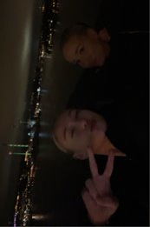
Kv vaihto valmistautuminen
Kv vaihtoa varten täytyi ensimmäiseksi tehdä hakemus keudan sivujen kautta ja käydä opettajan kanssa HOKS keskustelu, kun vastuu opettaja on hyväksynyt kv vaihdon opintojen olleen hyvällä mallilla ja vaihdon alkaessa on yli 18- vuotias, täytyi käydä koulun terveydenhoitajan Vastaaotolla tarkistamassa terveyden tila ja tarvittavat rokotukset. Jaksonjärjestely aloitetaan vasta kuin valmennus on käyty, valmennuksessa kerrotaan kaikki oleellinen kv jaksoihin liittyen. Valmennukset järjestetään etänä teamsin kautta, ajat löytää keudan nettisivujen kautta. Valmennuksen käytyä täytyi tehdä CV ja motivaatiokirje englannin kieliseksi. Näiden tehtyä ja lähetettyä kv toimistroon etimme sopivan vaihtokohteen, tehtiin sitoumus ja apurahahakemus. Sitoumuksen ja apurahahakemuksen tehtyä aloimme varamaan asuntoa ja matkaa. Vastuuopettajamme teki koulutussopimukset työpaikkaan. Sitten olikin jo vaihto seuraavana edessä. Vaihdon loputtua tehtiin itsearviointi ja arviointi, jonka ohjaaja täytti. Lopuksi vielä matkaraportti, jotta tiedetään miten on mennyt, kehittämistarpeita ja innostamaan muita lähtemään.

Slide 6

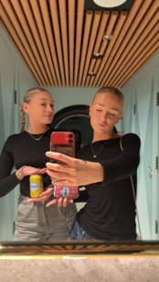
Matkustus
Kaislan isä lähti autolla saattamaan meitä kohti Ruotsia, jotta saimme pyörät ja kaikki painavat tavarat mukaan. Lähdimme 19.10.2023 Nurmijärveltä kohti Turkua, josta laivamme lähti illalla. Laiva saapui Tukholmaan seuraavana päivänä aamu 6. Ajoimme kaislan serkulle , sillä saimme majoituksen vasta klo 15. Majoitusta ootellessa nukuttiin, syötiin ja pelailtiin. Takaisin tulo matkalla kohti suomea kaislan isä tuli meitä vastaan majoitukselle, luovutimme sen 18.11.2023 klo 10. Päivä hengailtiin ostoskeskuksessa shoppaillessa ja syödessä. Laivamme lähti illalla klo 20. Saavuimme seuraavana aamuna Turkuun klo 7, josta matkasimme kohti Nurmijärveä. Matka sujui ongelmitta laivalla hauskaa pidettäessä.

Slide 7
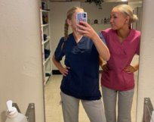
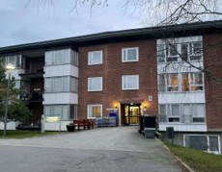
Työpaikka
Olimme Suomikodissa Ruotsin Eteläosassa, Ramviksvägen 213, Enskede
Suomikoti Finskt Äldrecentrum - Stockholms stad (aldreomsorg.stockholm)
Harjoittelu jaksomme oli 23.10-17.11
Työpaikalla meillä kummallakin oli yksi ohjaaja, jonka työvuorojen mukaan menimme päänsääntöisesti. Työpaikka ohjaajan neuvoi ja auttoi, hänen kanssaan tutustuttiin taloon, tapoihin ja asiakkaisiin, teimme yhdessä töitä ja yhteistyötä muiden työntekijöiden kanssa.
Suomikoti on yksityinen palkkiota tavoittelematon hoivakoti.
Suomikodissa on 53 asukasta, joista noin 9 asukasta/per asumisyksikkö. Asukkaiden toimintakyky on siinä määrin alentunut, että itsenäinen asuminen omassa kodissa ei enää onnistu tehostetun kotipalvelun keinoin.
Työtehtäviimme kuului päivittäisestä hyvinvoinnista huolehtiminen, avustaa ja ohjata liikkumisessa, hygienianhoidossa, pukeutumisessa ja ruokailutilanteissa. Sairaanhoidollisia tehtäviä, kuten verensokerin-, verenpaineen ja painonmittaus. Katetrointi, injektiot ja haavanhoito.
Työvaatteet saimme työpaikalta.

Slide 8
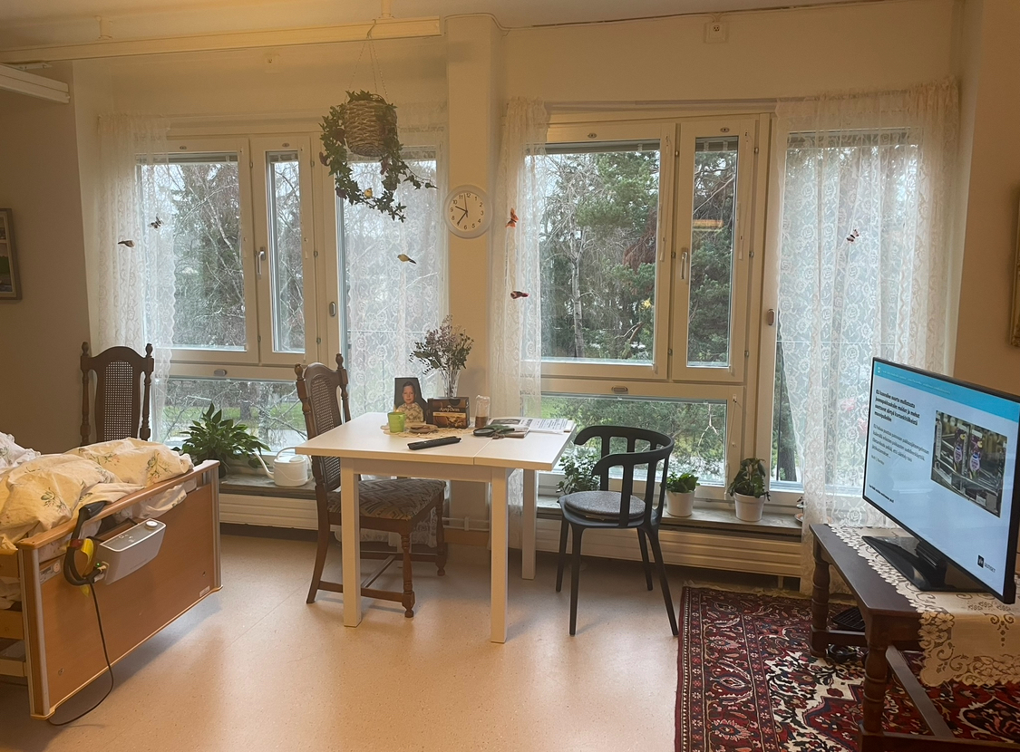
Työkulttuuri erot
Isoin ero suomalaiseen hoitokulttuuriin ehdottomasti oli, ettei ruotsissa kirjata läheskään samalla tavalla. Suomalaisissa hoivakodeissa ollaan totuttu kirjaamaan kaikki lääkkeiden annosta, kuivituksista aina laitojen nostoon. Ruotsissa asukkailla oli hoitosuunnitelmat kyllä tehty johon eri avuntarpeet, kognitiiviset ja toinnalliset, inkontinenssit yms. Oli kirjattu. Näitä suunnitelmia myös päiviteltiin aina kun tarve. Lähihoitajat ruotsissa ei ottaneet verinäytteitä, eikä jakaneet lääkkeitä, vaan se oli sairaanhoitajien tehtävää. Sairaanhoitajat ei myöskään tehneet perushoitoa. Ruotsissa ainakin kyseisessä finskt älrecentrumissa asukkaiden toimintakyky oli paljon parempi, kuin suomen vanhainkodeissa. Hoitajia oli myös paljon enemmän verrattuna asiakasmäärään, eli toiminnallista tekemistä oli enemmän, niin muisteluita kuin vanhojen suomalaisten ja ruotsalaisten laulujen laulua. Asukkaiden huoneet olivat myös huomattavasti tilavempia ja erittäin kodin omaisia. Myös yleiset tilat oli sisustettu kauniilla tauluilla, nojatuoleilla, vanhoilla kaappikelloilla yms. Ruotsissa myös suojavarusteita käytettiin enemmän, mikä kammotti muovintuhlauksena. Myös koko talon yhteisiä tilaisuuksia oli enemmän asukkaille, kahvilatilaisuuksia ja kauneuskerhoja.

Slide 9
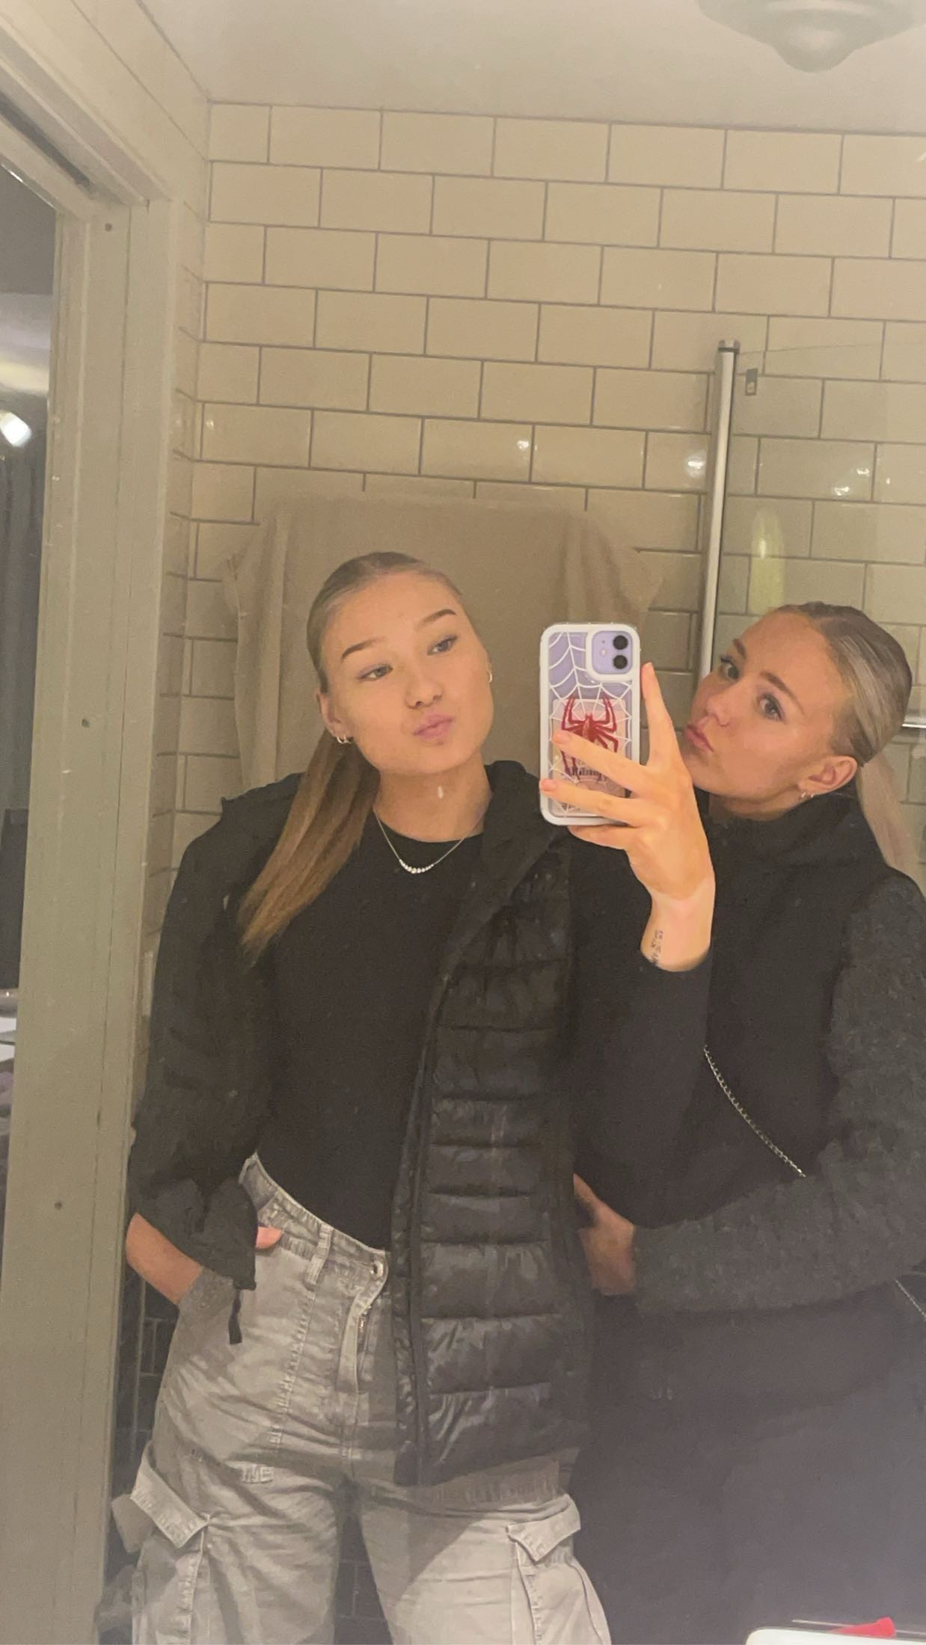
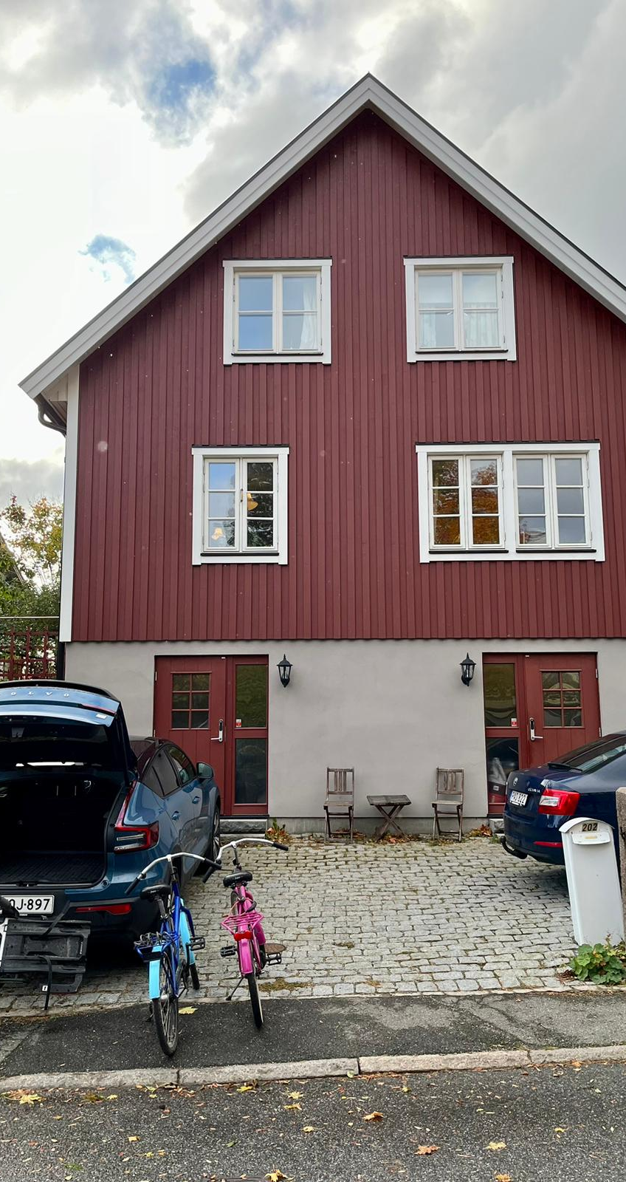
Asuminen
Vuokrattiin yhdessä kuukaudeksi kämppä enskedestä airbnb-sivuston kautta. Se oli kilometrin päässä meidän työpaikasta, matkat meni siis pyöräillessä muutaman minuutin. Kämppä oli ison omakotitalon kellari, sinne oli oma ulko-ovi ja kellarissa oli muutama ikkuna. Isäntäperhe joka siis asui yläkerrassa oli todella mukava ja ystävällinen kertoivat että saadaan lainata heidän pyykki koneita ja saunaa, ei tosin lainattu sillä kuukausi kului niin nopeasti ja vaatteita oli niin paljon mukana ettei tarvinnut pestä. Isäntäperheellä oli kanala rakennettu kasvihuoneeseen se oli söpöä. Asuinalue oli rauhallinen! Puolen kilometrin päässä kämpästä oli ica marketti ja lidl. Ei muuten koettu oloa turvattomaksi ruotsissa vaikka suomen media sitä pelotteleekin paljon, sama terve maalaisjärki toki liikkumisessa kuin vaikka helsingin kaduilla pimeän tullen! Riippuu varmasti myös asuin alueesta.

Slide 10
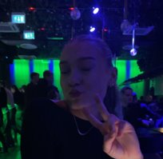
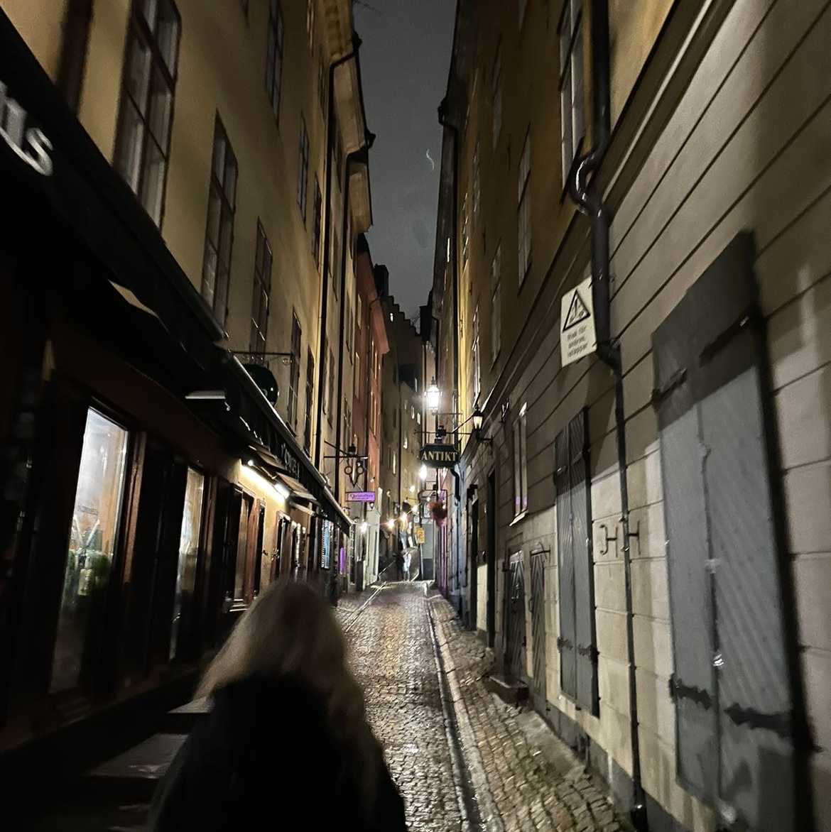
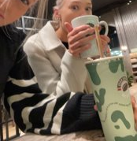
Lähimmälle metroasemalle oli noin kilometri. Ruotsin tunnelbana reitit tuli yllättävän tutuksi ja sl-niminen sovellus on paljon helppokäyttöisempi kuin suomen hsl-sovellus.
Vapaa aika

Slide 11
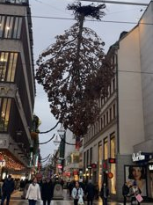
Ongelmat ja haasteet
Kielimuuri tietyissä tilanteissa taisi olla ainoa haastava tekijä, vaikka perus tason ruotsin puhuminen ja ymmärrys onnistuu, vanhuksilla puheen änkytys ja kahden kielen sekoittuminen samassa lauseessa plus huonontunut nykyhetkeen orientoituminen saattoi tuottaa hankaluuksia. Monien asukkaiden lapset ja muut omaiset puhui myös vain ruotsia joten joissain tilanteissa englanti oli kommunikaatiokieli. Yllättävän vaikeaa oli myös luetella oma puhelinumero vieraalla kielellä, vaikka kaikki numerot tietää ja numeron muistaa ulkoa. Kruunun ja euron ero oli helppo tottua, vaikeampaa oli käsittää asioiden hintoja suomeen takaisin palatessa.

Slide 12
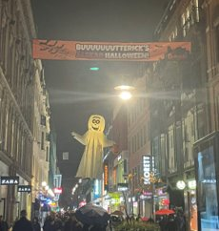
Vinkit tuleville vaihtoon lähtijöille
- Suorittakaa koulu hyvin ja ytot mahdollisimman ajoissa
- Opetelkaa vaihtomaan kieltä ainakin perusteet ja hoitotermejä, myös englanti kannattaa olla hyvällä tasolla
- Omilta mukavuusalueilta poistuminen on joskus todella hyvästä
- Vaihdossa käynti on hyvä tapa kokeilla omillaan elämässä pärjäämistä
- Vaihtoon saa tukirahaa yllättävän paljon, joten se ei ole syy olla lähtemättä
- Työkokemus ulkomailta kasvattaa omaa ammattiosaamista ja yleisellä tasolla erittäin hieno kokemus
- Vaihtoon voi lähteä minne vain euroopan sisällä, vaihtoehtoja kohdemaahan on siis paljon
- Monet työnantajat varmasti arvostaa kokemusta ja on kiinostuneita

Slide 13
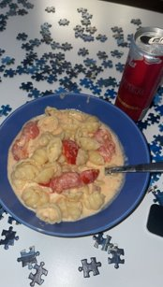
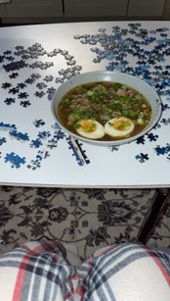
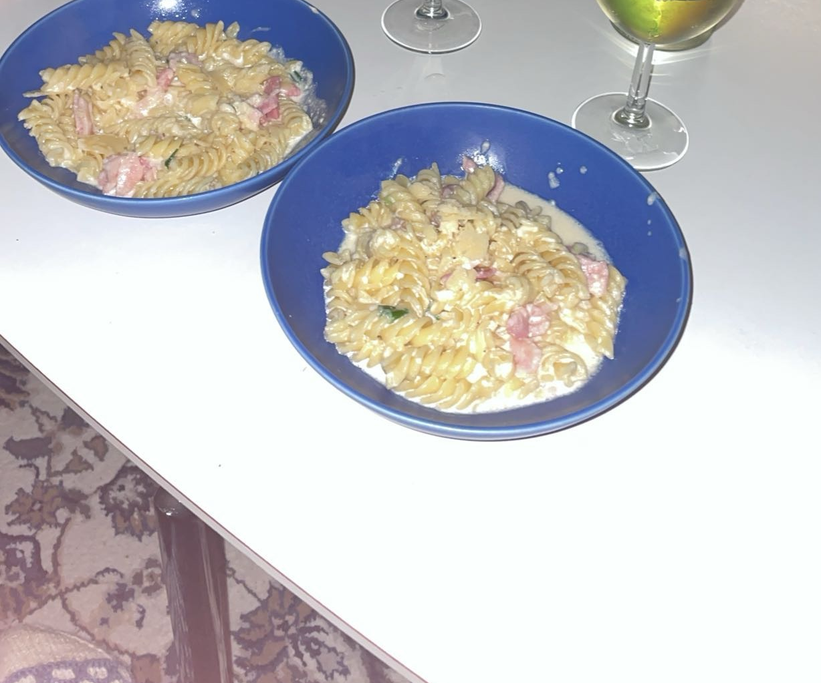
Lisä syitä lähteä ja vinkkejä;)
-motivoi meillä ainakin opiskelua ja tuli tosi hyvä onnistumisen fiilis kotiin palatessa
-koska olet vaihdossa vaan kerran suosittelemme ottamaan siitä kaiken irti, eli vaikka paljon katsottiinkin leffoja ja tehtiin palapeliä, silti kaupungissa ihan vain arki iltapäivinä pyöriminen oli siistiä
-koska olet vasta opiskelija ei sinun tarvitse saman lailla osata vieraassa maassa työskennellä kuin jos muutenvain menisit ulkomaille töihin!

Slide 14
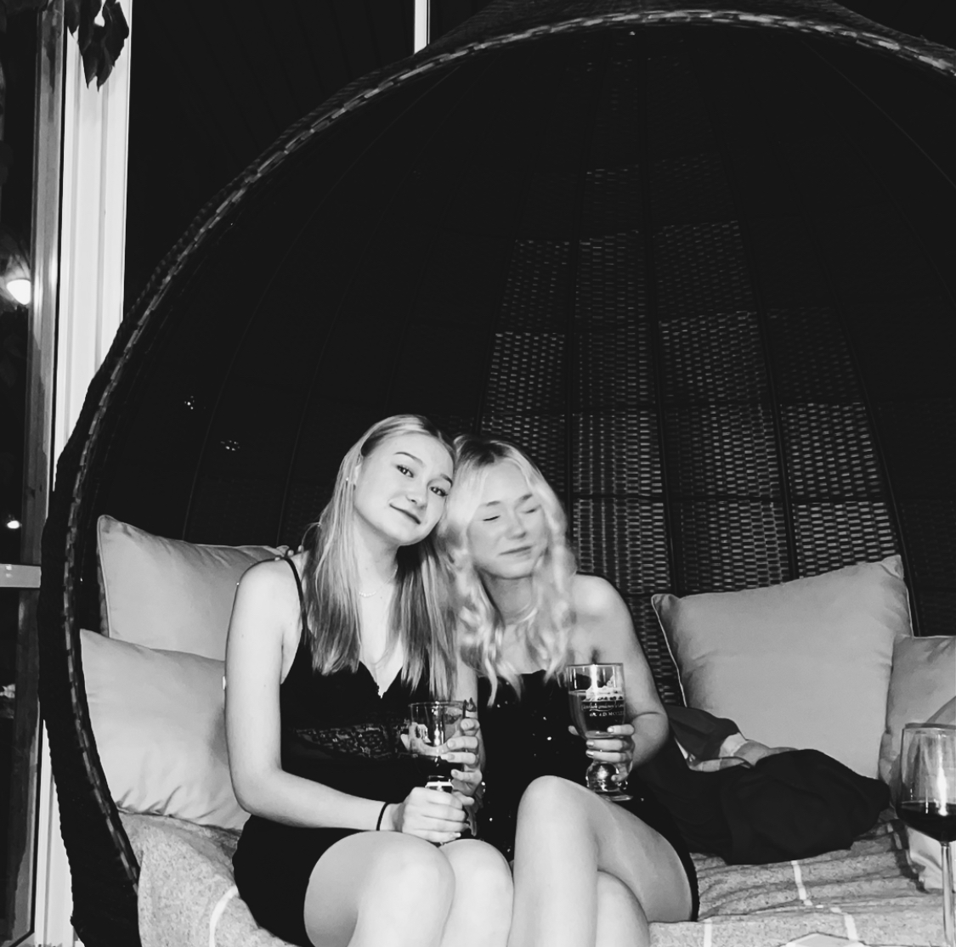
Vaihtokokemus yhteenvetona<3
Oona: "Olen onnellinen että uskalsin lähteä alun epäröinnistä huolimatta, matka oli opettavainen ja antoisa. Viihdyin erittäin hyvin ja lähtisin mielelläni uudestaan jos olisi vain mahdollista!"
Kaisla: "Todella mielenkiintoinen ja opettavainen kokemus, en kadu että suostuttelin Oonan lähtemään! Suosittelen ehdottomasti!"

